Slide 1



SEDMA DIMENZIJA
Spletna učilnica
Kratka zgodovina stripa
Izar Lunaček
Program za večjo socialno vključenost pripadnikov ranljivih družbenih skupin na področju kulture v okviru Evropskega socialnega sklada v letih 2018 – 2019

Slide 2
Kratka zgodovina stripa

Slide 3
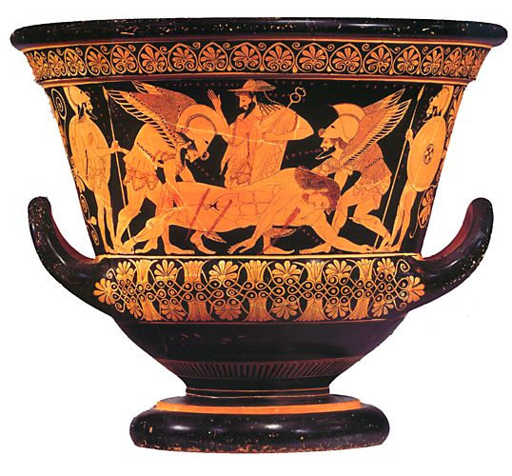
Notes:
Grške vaze

Slide 4
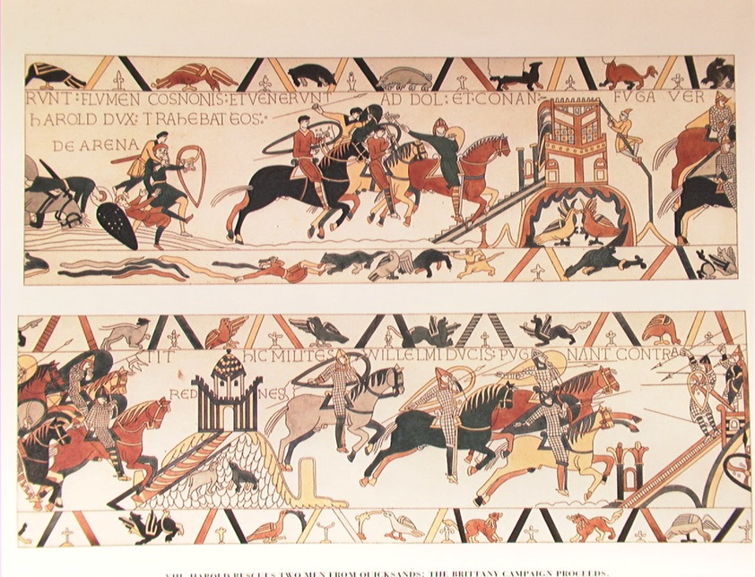
Notes:
Srednjeveške cerkvene poslikave

Slide 5
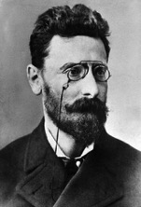
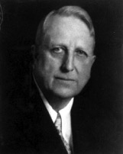
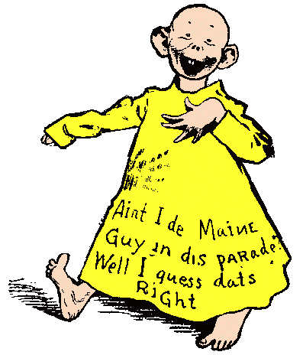
Richard F. Outcault
(1863-1921)
Notes:
Yellow kid

Slide 6
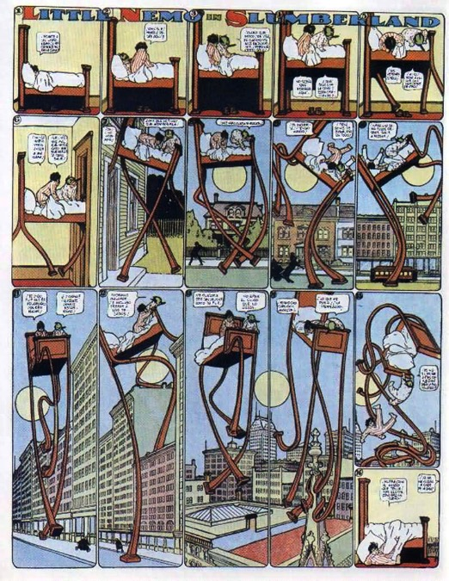
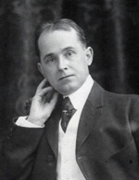
Winsor McKay
(1969-1934)
Little Nemo
(1905-14)
Notes:
Ampak je delal še nor, nor strip: Little Nemo

Slide 7
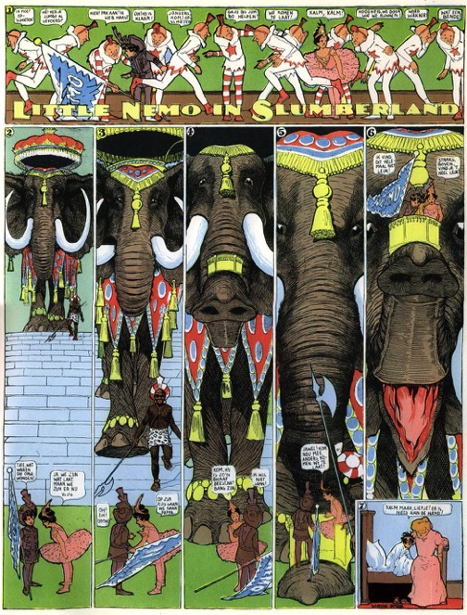
Notes:
Closeup Nemota

Slide 8
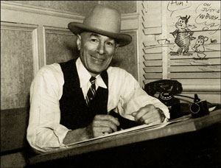
George Herriman
(1980-1944)
Notes:
Herriman

Slide 9
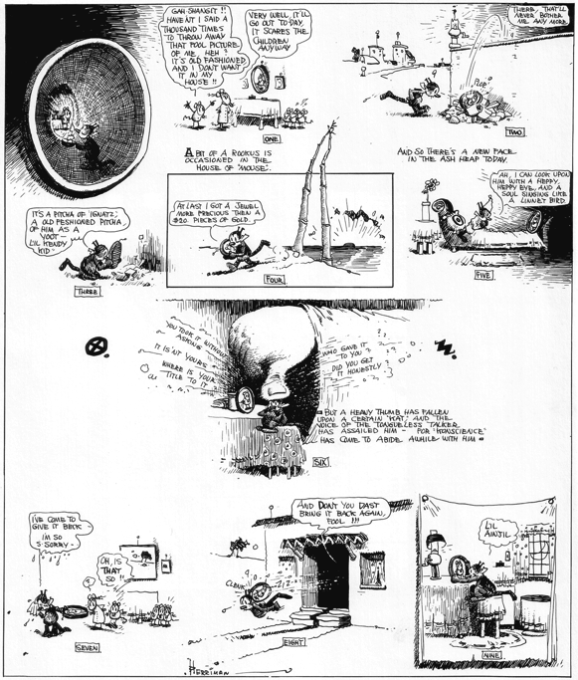
Krazy Kat
(1913-44)
Notes:
Krazy Kat

Slide 10
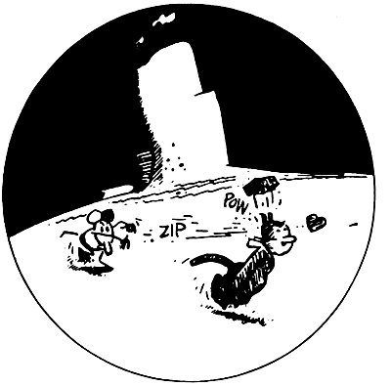
1913 1944
Notes:
Koliko let laufa strip!

Slide 11
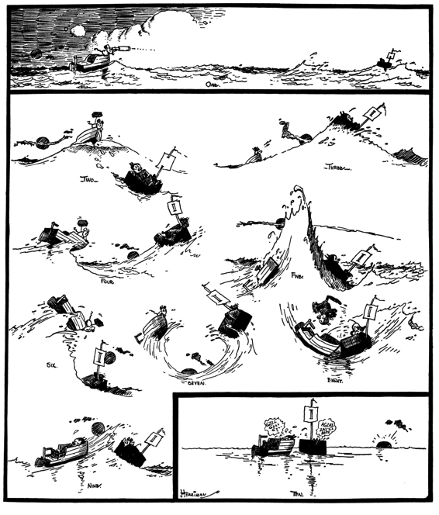
Notes:
Inovativne kompozicije, closeup na tisti palec

Slide 12


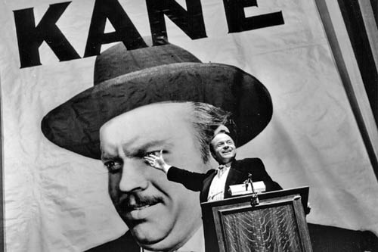
Kat
Kane
Hearst
Notes:
Hearst spet

Slide 13
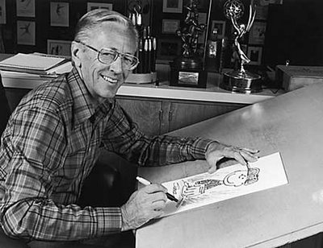
Charles Schultz
(1922-2000)
Notes:
Drugi velikan iz petdesetih: Schultz

Slide 14
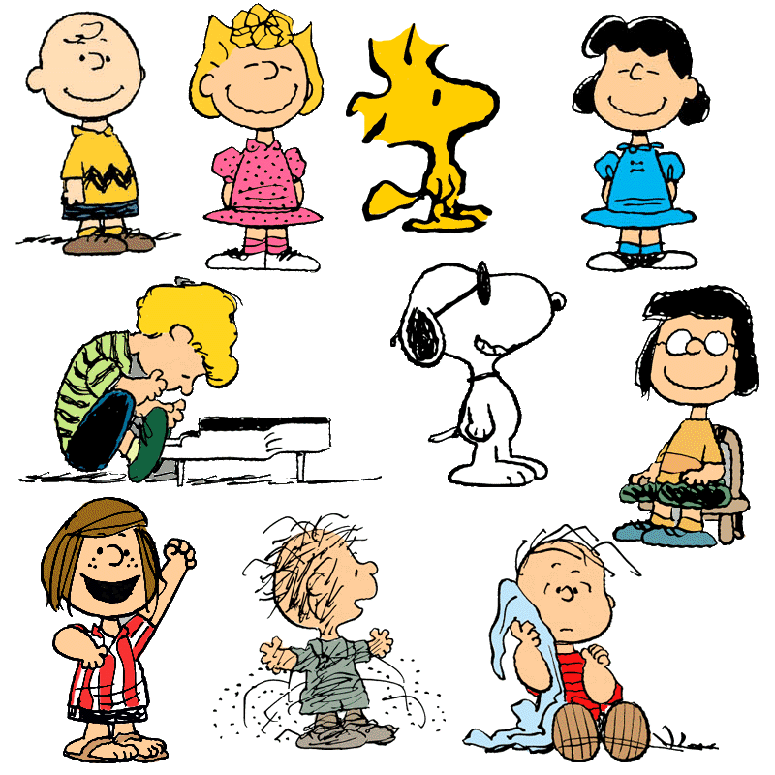
Peanuts
(1950-2000)
Notes:
Filozofski strip: Schroeder, Lucyjina psihiatrična, Snoopyjeve norije, Charliejev eksistencializem, Linus mali filozof

Slide 15
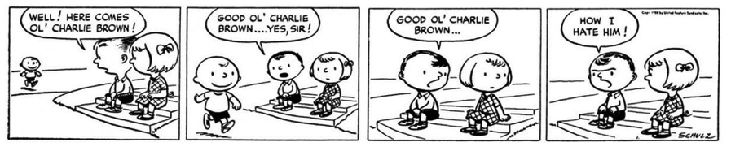
Notes:
Formalna inovacija: štiri simple, majhne slikice (zgodnji peanutsi), ki jih uredniki lahko razporedijo kot hočejo.

Slide 16
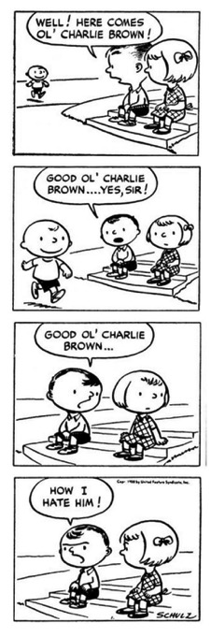
Notes:
Ali takole (4 krat 4)

Slide 17
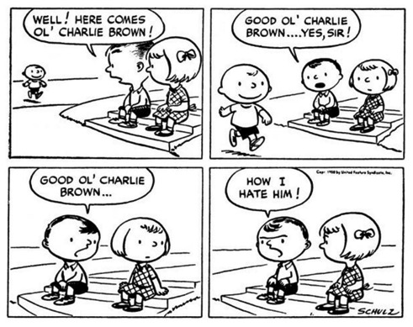
Notes:
Takole

Slide 18
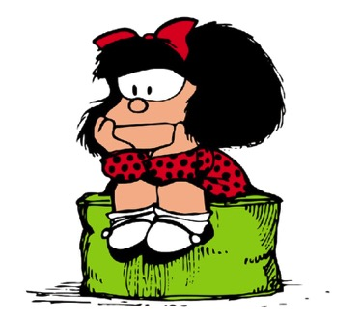
Argentina
Quino:
Mafalda
Notes:
Argentinci: Quino, Alberto Breccia, El Eternauta, itd

Slide 19
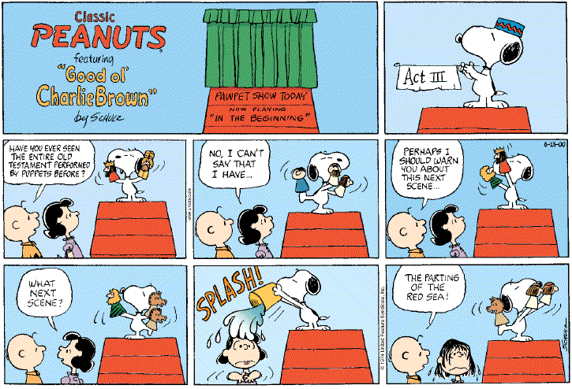
Notes:
Podobno v Sunday pejdžih: primer iz Peanutsov

Slide 20
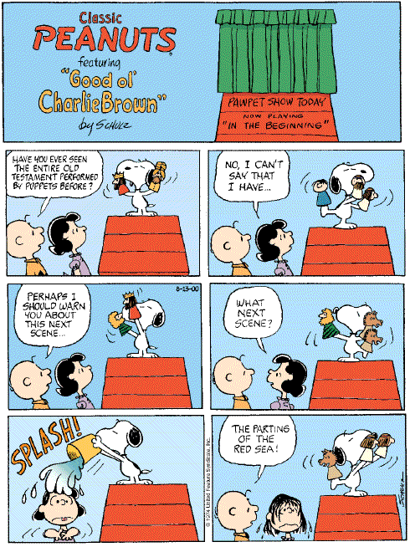
Notes:
Prerazporeditev

Slide 21
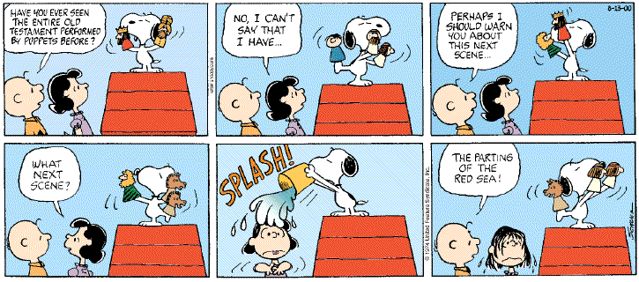
Notes:
Brez throwaway gega

Slide 22
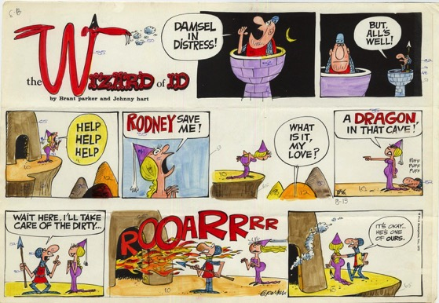
Notes:
Poplava dolgočasja

Slide 23
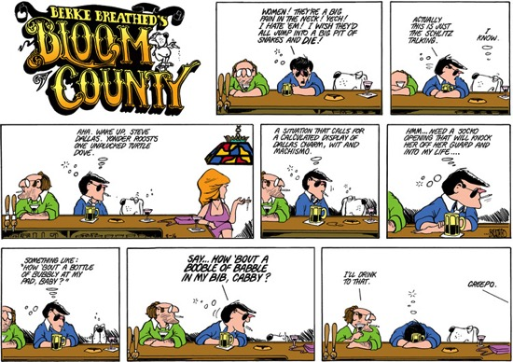
Notes:
Poplava dolgočasja

Slide 24
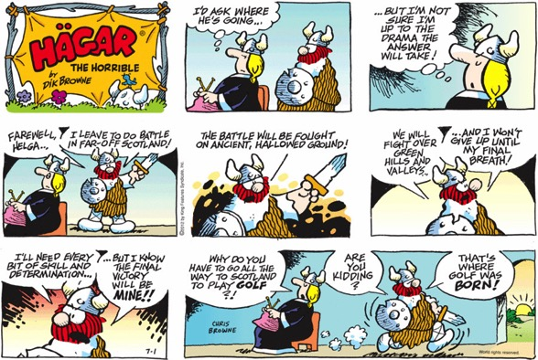
Notes:
Poplava dolgočasja

Slide 25
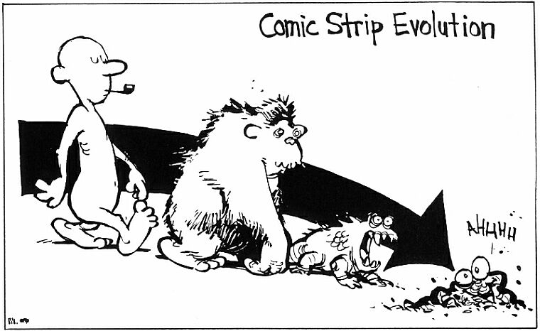
Notes:
Calvin in Hobbes

Slide 26
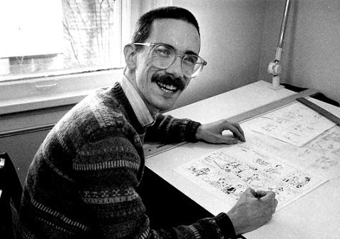
Bill Watterson
(1958)
Notes:
Bill Watterson pride naokrog v osemdesetih

Slide 27
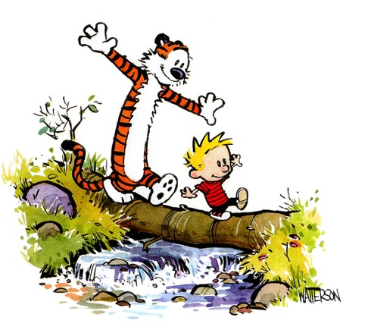
Calvin and Hobbes
(1985-95)
Notes:
Calvin and Hobbes

Slide 28
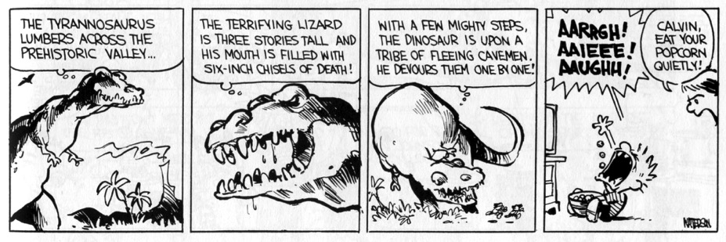
Notes:
Inovativna ideja: živi Hobbes, magija otroštva (ena kjer oživi)

Slide 29
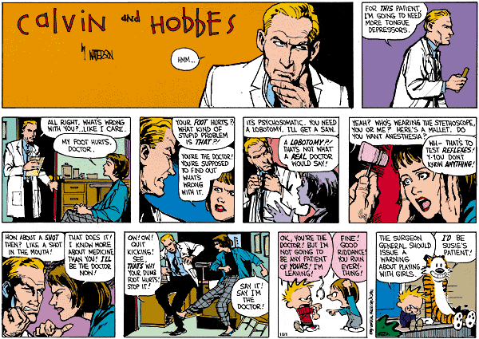
Notes:
A tudi nora risba, ki zna to magijo pričarati

Slide 30
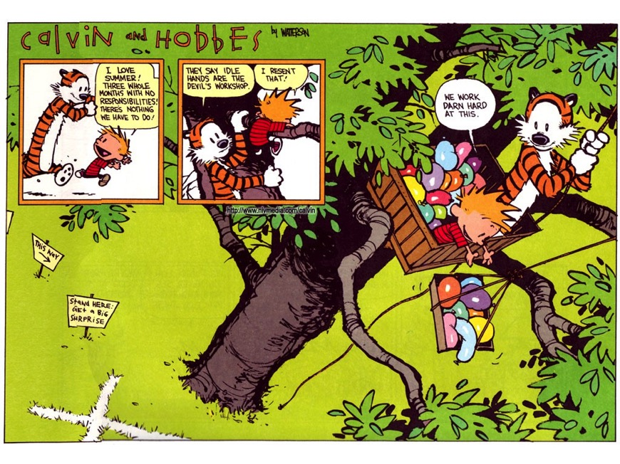
Notes:
In novi Waterson

Slide 31
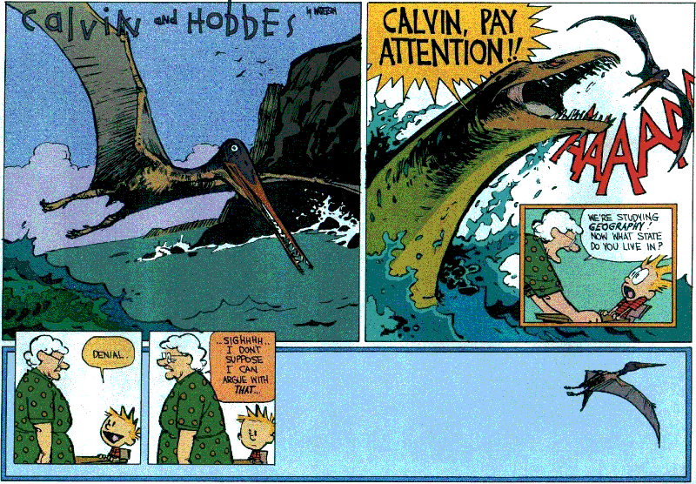
Notes:
Še en

Slide 32
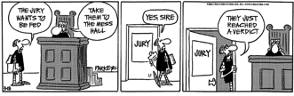
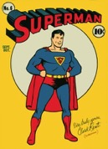
Comic strips
Comic books

Slide 33
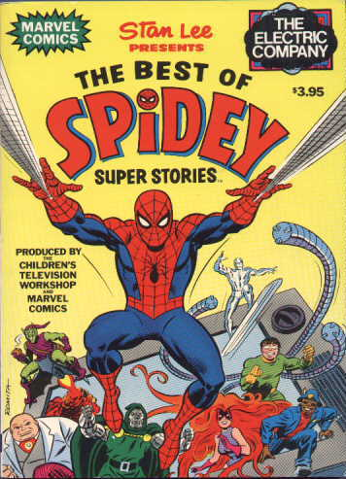
Notes:
Superherojski stripi

Slide 34
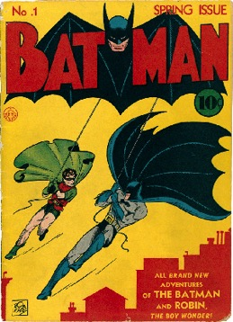
Notes:
Superherojski stripi

Slide 35
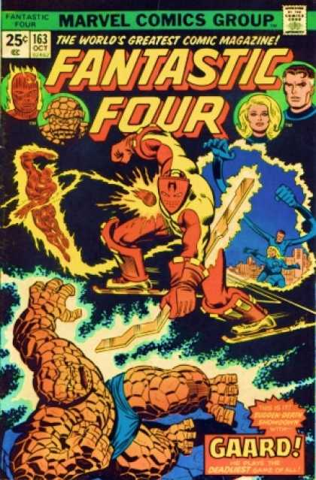
Notes:
Superherojski stripi

Slide 36
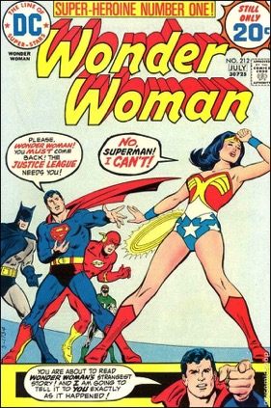
Notes:
Superherojski stripi

Slide 37
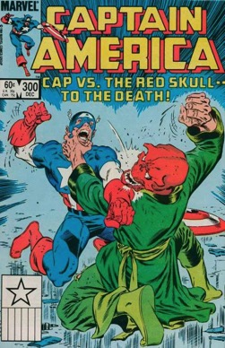
Notes:
Superherojski stripi

Slide 38
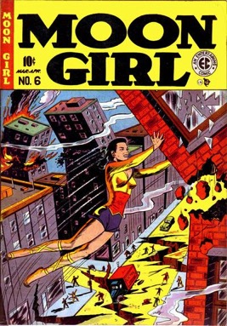
Notes:
Superherojski stripi

Slide 39
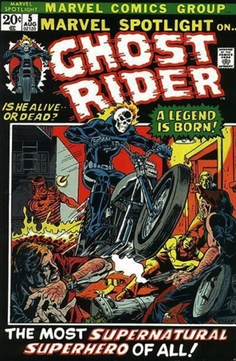
Notes:
Superherojski stripi

Slide 40
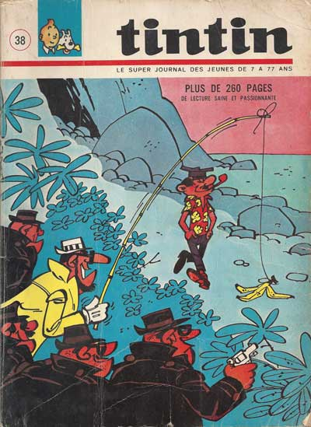
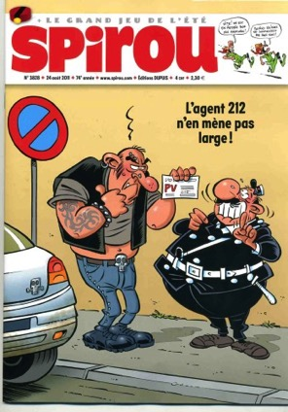
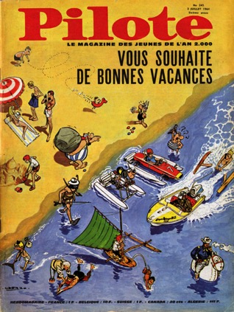
Francija
Notes:
Pilot, Spirou, Tintin

Slide 41
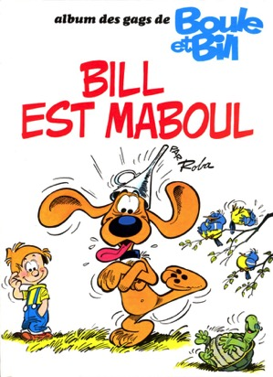
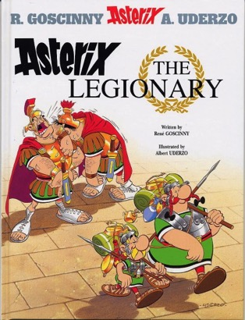
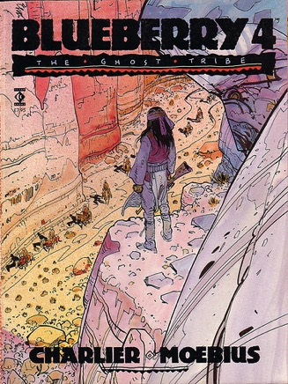
Notes:
Francoski album: primer več žanrov: Asterix, Bil et Boule, Blueberry, vse na to foro: 48 strani, trda vezava, A4 format

Slide 42
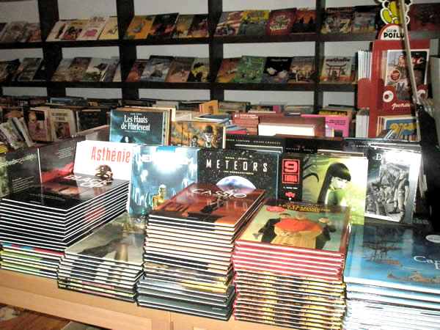
Notes:
Ena francoska stripoteka ali domača polica, da se vidi, koliko se tega bere.

Slide 43
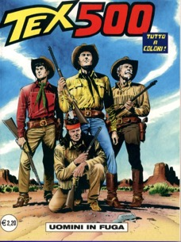
Italija
Notes:
Bonelli

Slide 44
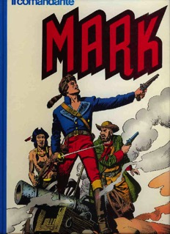
Notes:
Bonelli

Slide 45

Notes:
Bonelli

Slide 46

Notes:
Bonelli

Slide 47

Notes:
Bonelli

Slide 48


Japonska
Shonen manga Shojo manga
Notes:
Shonen in shojo manga

Slide 49

Notes:
Debeli romani

Slide 50

Robert Crumb
(1943)
Notes:
Robert Crumb

Slide 51

Notes:
Njegovi junaki: Fritz, Mr. Natural, Eggs Ackley, Snurf iz riti, Anglefood McSpade

Slide 52

Notes:
Njegovi junaki: Fritz, Mr. Natural, Eggs Ackley, Snurf iz riti, Anglefood McSpade

Slide 53

Notes:
Njegovi junaki: Fritz, Mr. Natural, Eggs Ackley, Snurf iz riti, Anglefood McSpade

Slide 54

Notes:
Njegovi junaki: Fritz, Mr. Natural, Eggs Ackley, Snurf iz riti, Anglefood McSpade

Slide 55

Notes:
Njegovi junaki: Fritz, Mr. Natural, Eggs Ackley, Snurf iz riti, Anglefood McSpade

Slide 56


Jean Giraud Moebius
(1938-2012)
Notes:
Kar je iz tega prišlo zares zanimivega, je bil Moebius

Slide 57

Notes:
Ki je v reviji Metal Hurlant

Slide 58

Notes:
Pejdž iz Arzacha

Slide 59

Corto Maltese
(1967-1989)
Notes:
Cortoji

Slide 60


Milo
Manara
(1945)
Notes:
Manara

Slide 61


Yoshihiro Tatsumi A Drifting Life
(1935) (2008)
Notes:
Yoshihiro Tatsumi (neke sorte underground)

Slide 62


Slide 63

Graphic novel
Will Eisner
(1917-2005)
Notes:
Graphic novel: sintetizira Will Eisner (fotka)

Slide 64




1978 2000
Notes:
Contract with God, Droopsie Avenue, itd

Slide 65

Art Spiegelman
(1948)
Notes:
Urednik: Spiegelman

Slide 66

1991
Notes:
In Maus

Slide 67



Alan Moore
Notes:
Moore

Slide 68


Frank Miller
(1957)
1986
Notes:
Tudi drugi push inovacije iz superherojskih: Frank Miller – The Dark Knight

Slide 69

The Dark Knight Returns
(1986)
Notes:
O ostarelem Betmenu in njegovi borbi s koruptiranim Supermenu

Slide 70

Sin City
(1991)
Notes:
Miller nadaljuje s Sim Cityjem
Tudi nori pejdži, bomo se še pozneje ustavili pri tem.

Slide 71

1993-97
Notes:
Pa neodvisni tipa Clowes, Adrian Tomine

Slide 72

1993-97
2001
Notes:
Pa neodvisni tipa Clowes, Adrian Tomine

Slide 73



Seth
Chester Brown
Joe Matt
Notes:
In Kanadčani: Dave Cooper, Seth, Joe Matt, Chester Brown

Slide 74

Dave Cooper
Notes:
Ripple

Slide 75

Craig Thompson
Notes:
Blankets

Slide 76

Tony Millionaire
Notes:
Millionaire
Millionaire

Slide 77

Notes:
Francoski avtorski strip: L’Associacion

Slide 78



Manu Joann Lewis
Larcenet Sfar Trondheim
(1969) (1971) (1964)
Notes:
Lewis Trondheim, Manou, David B

Slide 79


Lewis Trondheim
Notes:
Trondheimovi eksperimenti s formo

Slide 80



Joann Sfar
Notes:
Moj najljubši: Sfar – par njegovih naslovov

Slide 81


Notes:
Ena notranja stran

Slide 82


Marjane Satrapi
(1969)
Notes:
Marjane Satrapi: Persepolis knjiga in film

Slide 83


2000-2003 2007
Notes:
Stil notri

Slide 84


Winshluss Pinnocchio
(1970) (2009)
Notes:
Winschluss

Slide 85

Notes:
Malo Pinnocchia notri, bomo še gledali

Slide 86

Randall Munroe: kxcd
Notes:
In še hujših (xcd)

Slide 87

Nicholas Gurewitch: PBF
Notes:
Nekaterih spletnih stripov

